Slide 1
Nätverksträff vårdval fysioterapi
2022-06-02 Birgitta Hjerpe, Utvecklingsledare Region IT, Kundgrupp hälso-och sjukvård

Slide 2
Presentation
Nationell patientöversikt (NPÖ)
Journalen via nätet (Journalen)
Stöd och behandling (om tid finns)

Slide 3
Nationell patientöversikt (NPÖ)

Slide 4
Patientdatalagen
Regeringen beslutade om förändringar i Patientdatalagen (2008:355)(PDL) i juli 2008.
Lagen har underlättat informationsutbyte mellan vårdgivare och mellan vårdgivare och patient.
Gäller enbart vård-och omsorgsinsatser som utförts inom hälso-och sjukvårdslagen (HSL)
Säkerheten i informationsutbytet är viktig men skyddet av patientens integritet väger tyngre i lagen.
Notes:
Lagen ska underlätta informationsutbyte mellan vårdgivare och mellan vårdgivare och patient. Säkerheten i informationsutbytet är viktig men skyddet av patientens integritet väger tyngre i lagen.
Registrering och behandling av personuppgifter är nödvändig för en fungerande verksamhet, men patienten har rätt till en fredad zon. Det står till och med inskrivet i grundlagen att patienten ska skyddas mot att den personliga integriteten kränks genom att uppgifter om personen databehandlas. Hur det skyddet ska se ut beskrivs i delar av patientdatalagen.
Patientdatalagen kommer att påverka informationshanteringen inom hälso- och sjukvård. För införande av it-stöd i vården krävs att vårdgivaren (regioner, kommuner och privata vårdgivare), Socialstyrelsen och andra intressenter är överens hur lagen tolkas och it-stöden ska utformas utifrån tolkningen

Slide 5
Nationell patientöversikt (NPÖ)
IT-stöd för sammanhållen journalföring ​
Nationell e-tjänst som förvaltas och vidareutvecklas av Inera på uppdrag av alla regioner och kommuner
Tjänsten används av alla regioner och kommuner i Sverige

Slide 6
Producent innebär att
Vårdgivaren har anslutit ett eller flera vårdinformationssystem (journalsystem) till NPÖ och publicerar vårdinformation för sammanhållen journalföring
Alla regioner är anslutna som konsument och producent

Slide 7
Konsument innebär att
Vårdgivaren har infört NPÖ som ett arbetsverktyg och kan ta del av vårdinformation från andra vårdgivare
Alla kommuner i Värmland är anslutna som konsument

Slide 8
Krav och grundläggande förutsättningar
Vårdrelation föreligger
Patienten har inte begränsat elektronisk åtkomst (spärr)
Patienten ger samtycke till sammanhållen journalföring
Patienten ger samtycke till läkemedelsförteckningen
Medarbetaruppdrag och säker autentisering (SITHS-kort)
Vårdgivaren ska göra systematiska och återkommande loggkontroller av om någon obehörigen kommer åt patientuppgifter i vårdinformationssystemen

Slide 9
När kan du ta del av vårdinformation från andra vårdgivare?
Uppgifterna rör en patient som det finns en aktuell patientrelation med
Uppgifterna kan antas ha betydelse för att förebygga, utreda eller behandla sjukdomar och skador hos patienten
Patienten ger sitt samtycke
Notes:
NPÖ är ett system som innebär sammanhållen journalföring. Regler om detta finns i bland annat 6 kap PDL. För att du som användare ska få ta del av uppgifter som en annan vårdgivare har gjort tillgängliga i systemet krävs:
Samtycke från patient
Innan information hämtas från NPÖ måste patientens samtycke inhämtas. I samband med det att samtycket inhämtas ska patienten även informeras om vad det innebär att information hämtas från NPÖ. Samtycket behöver inte vara skriftligt men om det lämnas muntligt måste detta antecknas i journalen. Företrädesvis antecknas detta redan innan någon information hämtas från NPÖ. Om patienten inte ger sitt samtycke är det inte tillåtet att hämta någon information från NPÖ. Föräldrar ska inte tillfrågas om samtycke för sina barn när det gäller sammanhållen journalföring.
Observera att om patienten är beslutsoförmögen så kan samtycke inte inhämtas från närstående.

Slide 10
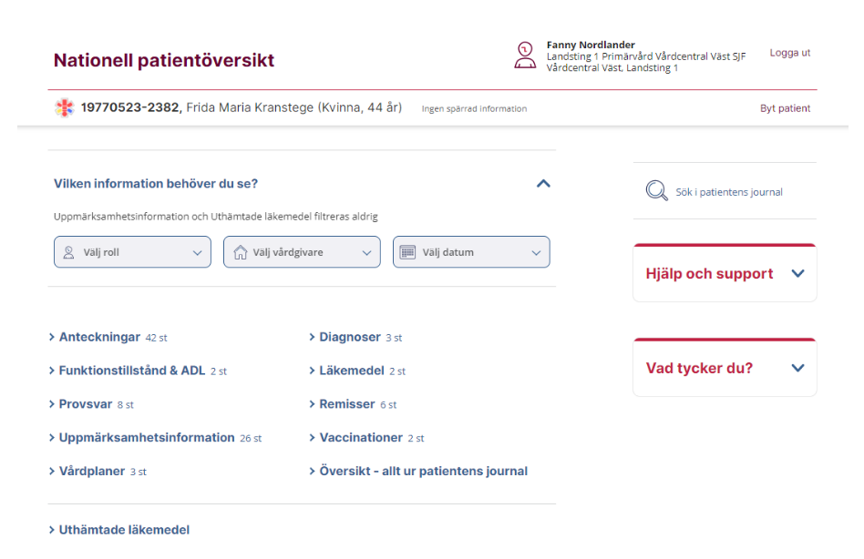
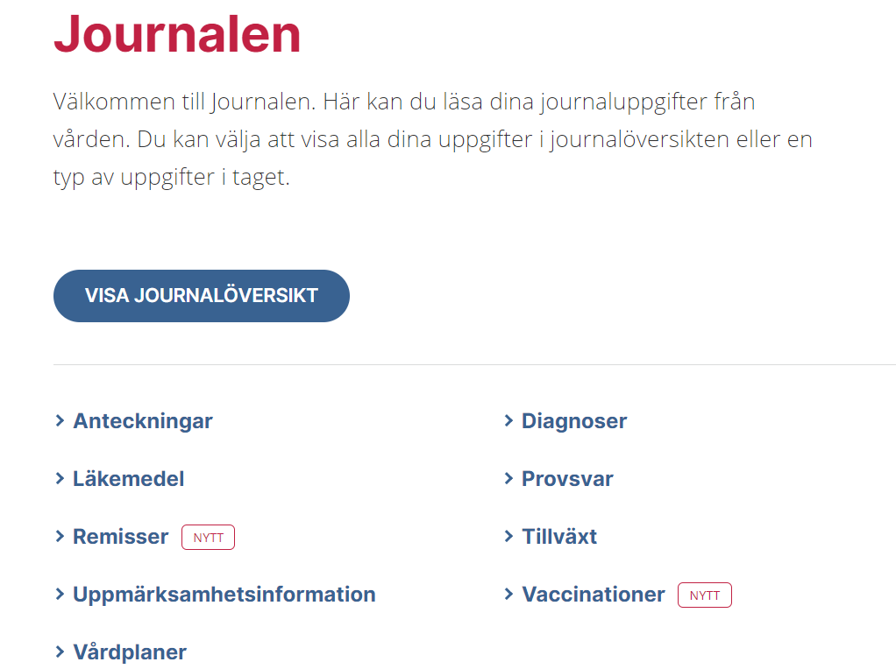
Samma källsystem

Slide 11
Nationell målbild och beslut i HCL
Vid utgången av år 2020 har behörig vårdpersonal tillgång till all relevant information inom hälso- och sjukvård genom sammanhållen journalföring
Beslut nationellt ramverket för sammanhållen journalföring

Slide 12
Nationell målbild och ramverk/ regelverk

Slide 13
Nationellt ramverk för sammanhållen journalföring innebär
Principer för information som inte görs tillgänglig
I undantagsfall kan vårddokumentation döljas för sammanhållen journalföring det gäller;
Uppgifter som patienten valt att spärra.
Försäkringsmedicinska utredningar ​
Den ”särskilda journalen” enligt 6 kap. 4 § lagen om genetisk integritet​
Notes:
Inga undantag! Det är inte information från någon specifik organisation, vårdenhet eller yrkesgrupp som avses utan särskilda situationer där specifik information, enligt offentlighets- och sekretesslagen eller patientdatalagen, ska undantas från sammanhållen journalföring

Slide 14
Vårdinformation som Region Värmland publicerar till NPÖ

Slide 15
Vad kan vårdpersonalen läsa?
Journalanteckningar (osignerade och signerade anteckningar)
Diagnoser
Provsvar (klinisk kemi)
Röntgenundersökningar (slutsvar och kompletterade svar)
Remisser, konsultation-och vårdbegäran (delsvar- och slutsvar)
Vårdkontakter (kommande och genomförda kontakter)
Uppmärksamhetsinformation
Samordnad vårdplanering (Cosmic Link)
Pågående läkemedelsordinationer
Uthämtade läkemedel (eHälsomyndigheten)
Notes:
Uppgifter om uppgiftslämnare (tredje person) i en journalanteckning.
Uppgifter om patienten själv, om det är av synnerlig vikt med hänsyn till ändamålet med pågående vård och behandling att uppgiften inte lämnas ut till patienten.
Uppgifter som kan vara till men för en person som befinner sig i våldsutsatthet.
Uppgifter som är föremål för förundersökningssekretess på begäran av polis eller åklagare.

Slide 16
Följande publiceras inte till NPÖ
Person-/journaluppgifter för personer som är avlidna
Person-/journaluppgifter för personer med Skyddad identitet
Person-/journaluppgifter på patienter med Reservnummer
Notes:
Det finns ett nationellt ramverk för sammanhållen journalföring som beslutades i april 2014. Syftet med ett nationellt ramverk är att få en gemensam struktur och skapa tillförlitlighet genom att hälso- och sjukvårdspersonalen vet vad de kan förvänta sig att se. Ramverket har tagits fram tillsammans med alla vårdgivare som är anslutna som producenter till Nationell patientöversikt (NPÖ). Ramverket kommer under våren 2018 att uppdateras och beslutas på nytt.

Slide 17
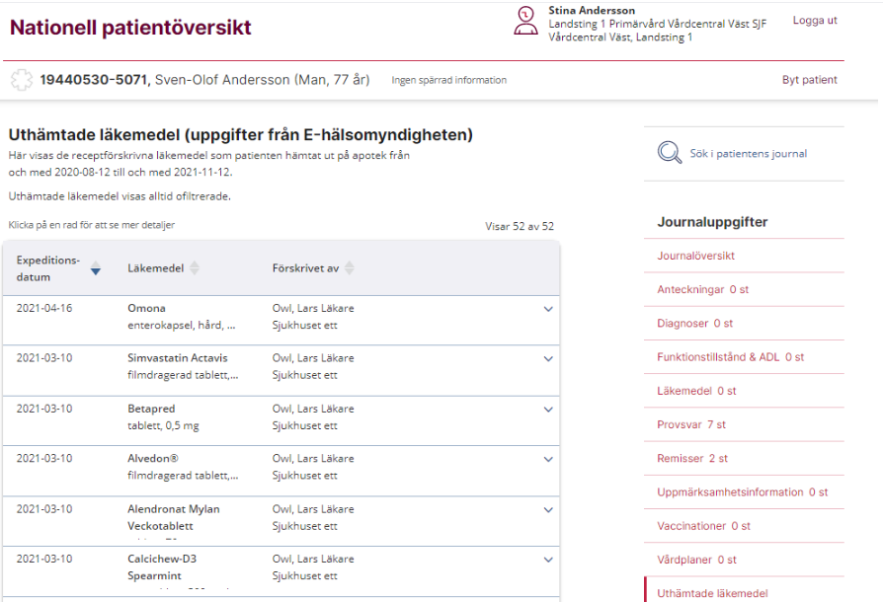
Uthämtade läkemedel
Notes:
Läkemedelsförteckningen från eHälsomyndigheten visar de läkemedel som har expedierats av apotek under de senaste 15 månaderna, för patienten ifråga.
För att du ska få tillgång till eHälsomyndighetens läkemedelsförteckning krävs att du uppfyller något av följande:
• Du har en personlig förskrivarkod.
• Du har en gruppförskrivarkod som ger rätt att förskriva läkemedel.
• Du är sjuksköterska.

Slide 18
Nyheter på gång
3-årsregeln för tidsgränserna tas bort
NPÖ kommer initialt presentera information filtrerad för innevarande år + 5 år
Användaren kan själv välja att ändra eller ta bort den förinställda datumfiltreringen för att se mer eller all information
Läkemedelsförteckningen i NPÖ byter namn till Uthämtade läkemedel

Slide 19
Nyheter på gång
Uppmärksamhetssignaler ändrar namn till Uppmärksamhetsinformation
Filtreringsmodulen i NPÖ finns nu även i de olika informationsmängderna, inte bara på startsidan.
Provsvar: Om man väljer att visa flera grafer, visas de på separata ytor ovanför varandra, inte i en gemensam yta som tidigare

Slide 20
Rutiner och instruktioner
Läs mer på NPÖ på intranätet
Riktlinje för sammanhållen journalföring (RIK -20568 Sammanhållen journalföring i Region Värmland)
Instruktion inloggning från Cosmic till NPÖ (INS 20527 Inloggning i NPÖ från Cosmic)

Slide 21
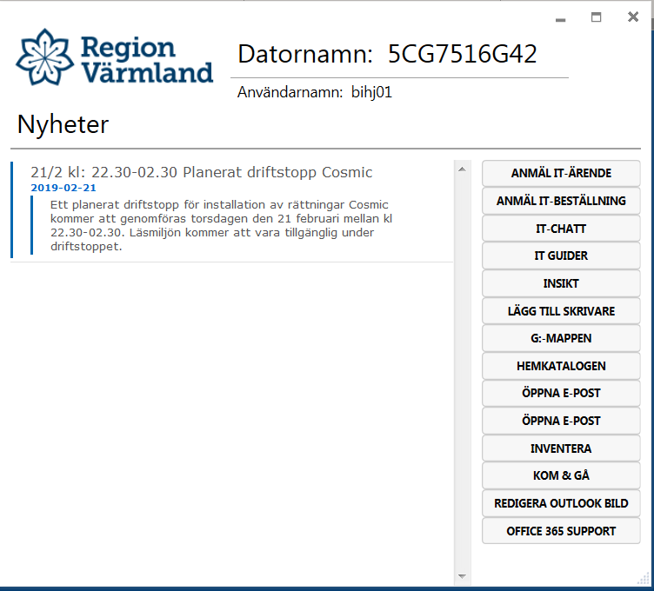
Vid behov av support
Felsökning sker lokalt innan ärendet rapporteras till nationella supporten, Inera
Registrera ett ärende i IT Kundwebben
Beskriv gärna -vad som gjordes -vad man förväntade sig -vad resultatet blev -Om man har varit inloggad i NPÖ, skicka med HSA-ID och tidpunkt för felsökning

Slide 22
Information till patient och invånare
Hänvisa till 1177.se
Patientinformation finns på 1177 inkl spärrblankett

Slide 23
Journalen via nätet

Slide 24
Värmlänningarna mest nöjda i landet med Journalen via nätet
Undersökningen syftar till att få mer kunskap om vad invånarna tycker om Journalen och vilka kvalitetsfaktorer som påverkar nöjdheten.
Resultaten ska användas för att utveckla och förbättra tjänsten.
Region Värmland låg i topp redan 2019 och nu också år 2021.
Notes:
Skapar trygghet och förståelse Undersökningsresultatet pekar på att trygghet och delaktighet är två viktiga faktorer för invånarna då de använder Journalen. Man känner sig trygg i att ta del av informationen via journalen 1177 och tycker också att det är värdefullt att ta del av informationen efter besöket. Sex av tio tillfrågade instämmer exempelvis helt i att Journalen hjälper till att komma ihåg vad som sades under ett vårdbesök.
Att kunna läsa sin journal inför ett vårdbesök gör att många känner sig bättre förberedda och mer informerade om sin egen hälsa. Att kunna gå igenom anteckningarna hemma i lugn och ro efter besöket är också en trygghet. På så sätt bidrar Journalen till att stärka invånarens egenmakt och delaktighet samtidigt som vårdkvaliteten och kostnadseffektiviteten inom hälso- och sjukvården ökar, säger Birgitta Hjerpe, verksamhetsutvecklare i Region Värmland.
Vi har en hög andel användare i länet och de är också väldigt aktiva användare, säger Birgitta. Det är roligt att värmlänningen uppskattar tjänsten och att intresset för den har ökat i Värmland. Det blir ett kvitto på att man känner sig trygg i att använda den.

Slide 25
Journalen via nätet
”……alla invånare ska tillgång till all information om sig själv som dokumenteras i landstingsfinansierad hälso- och sjukvård och tandvård,
……och vårdnadshavare har tillgång till barns information till det att barnet fyller 13 år.”

Slide 26
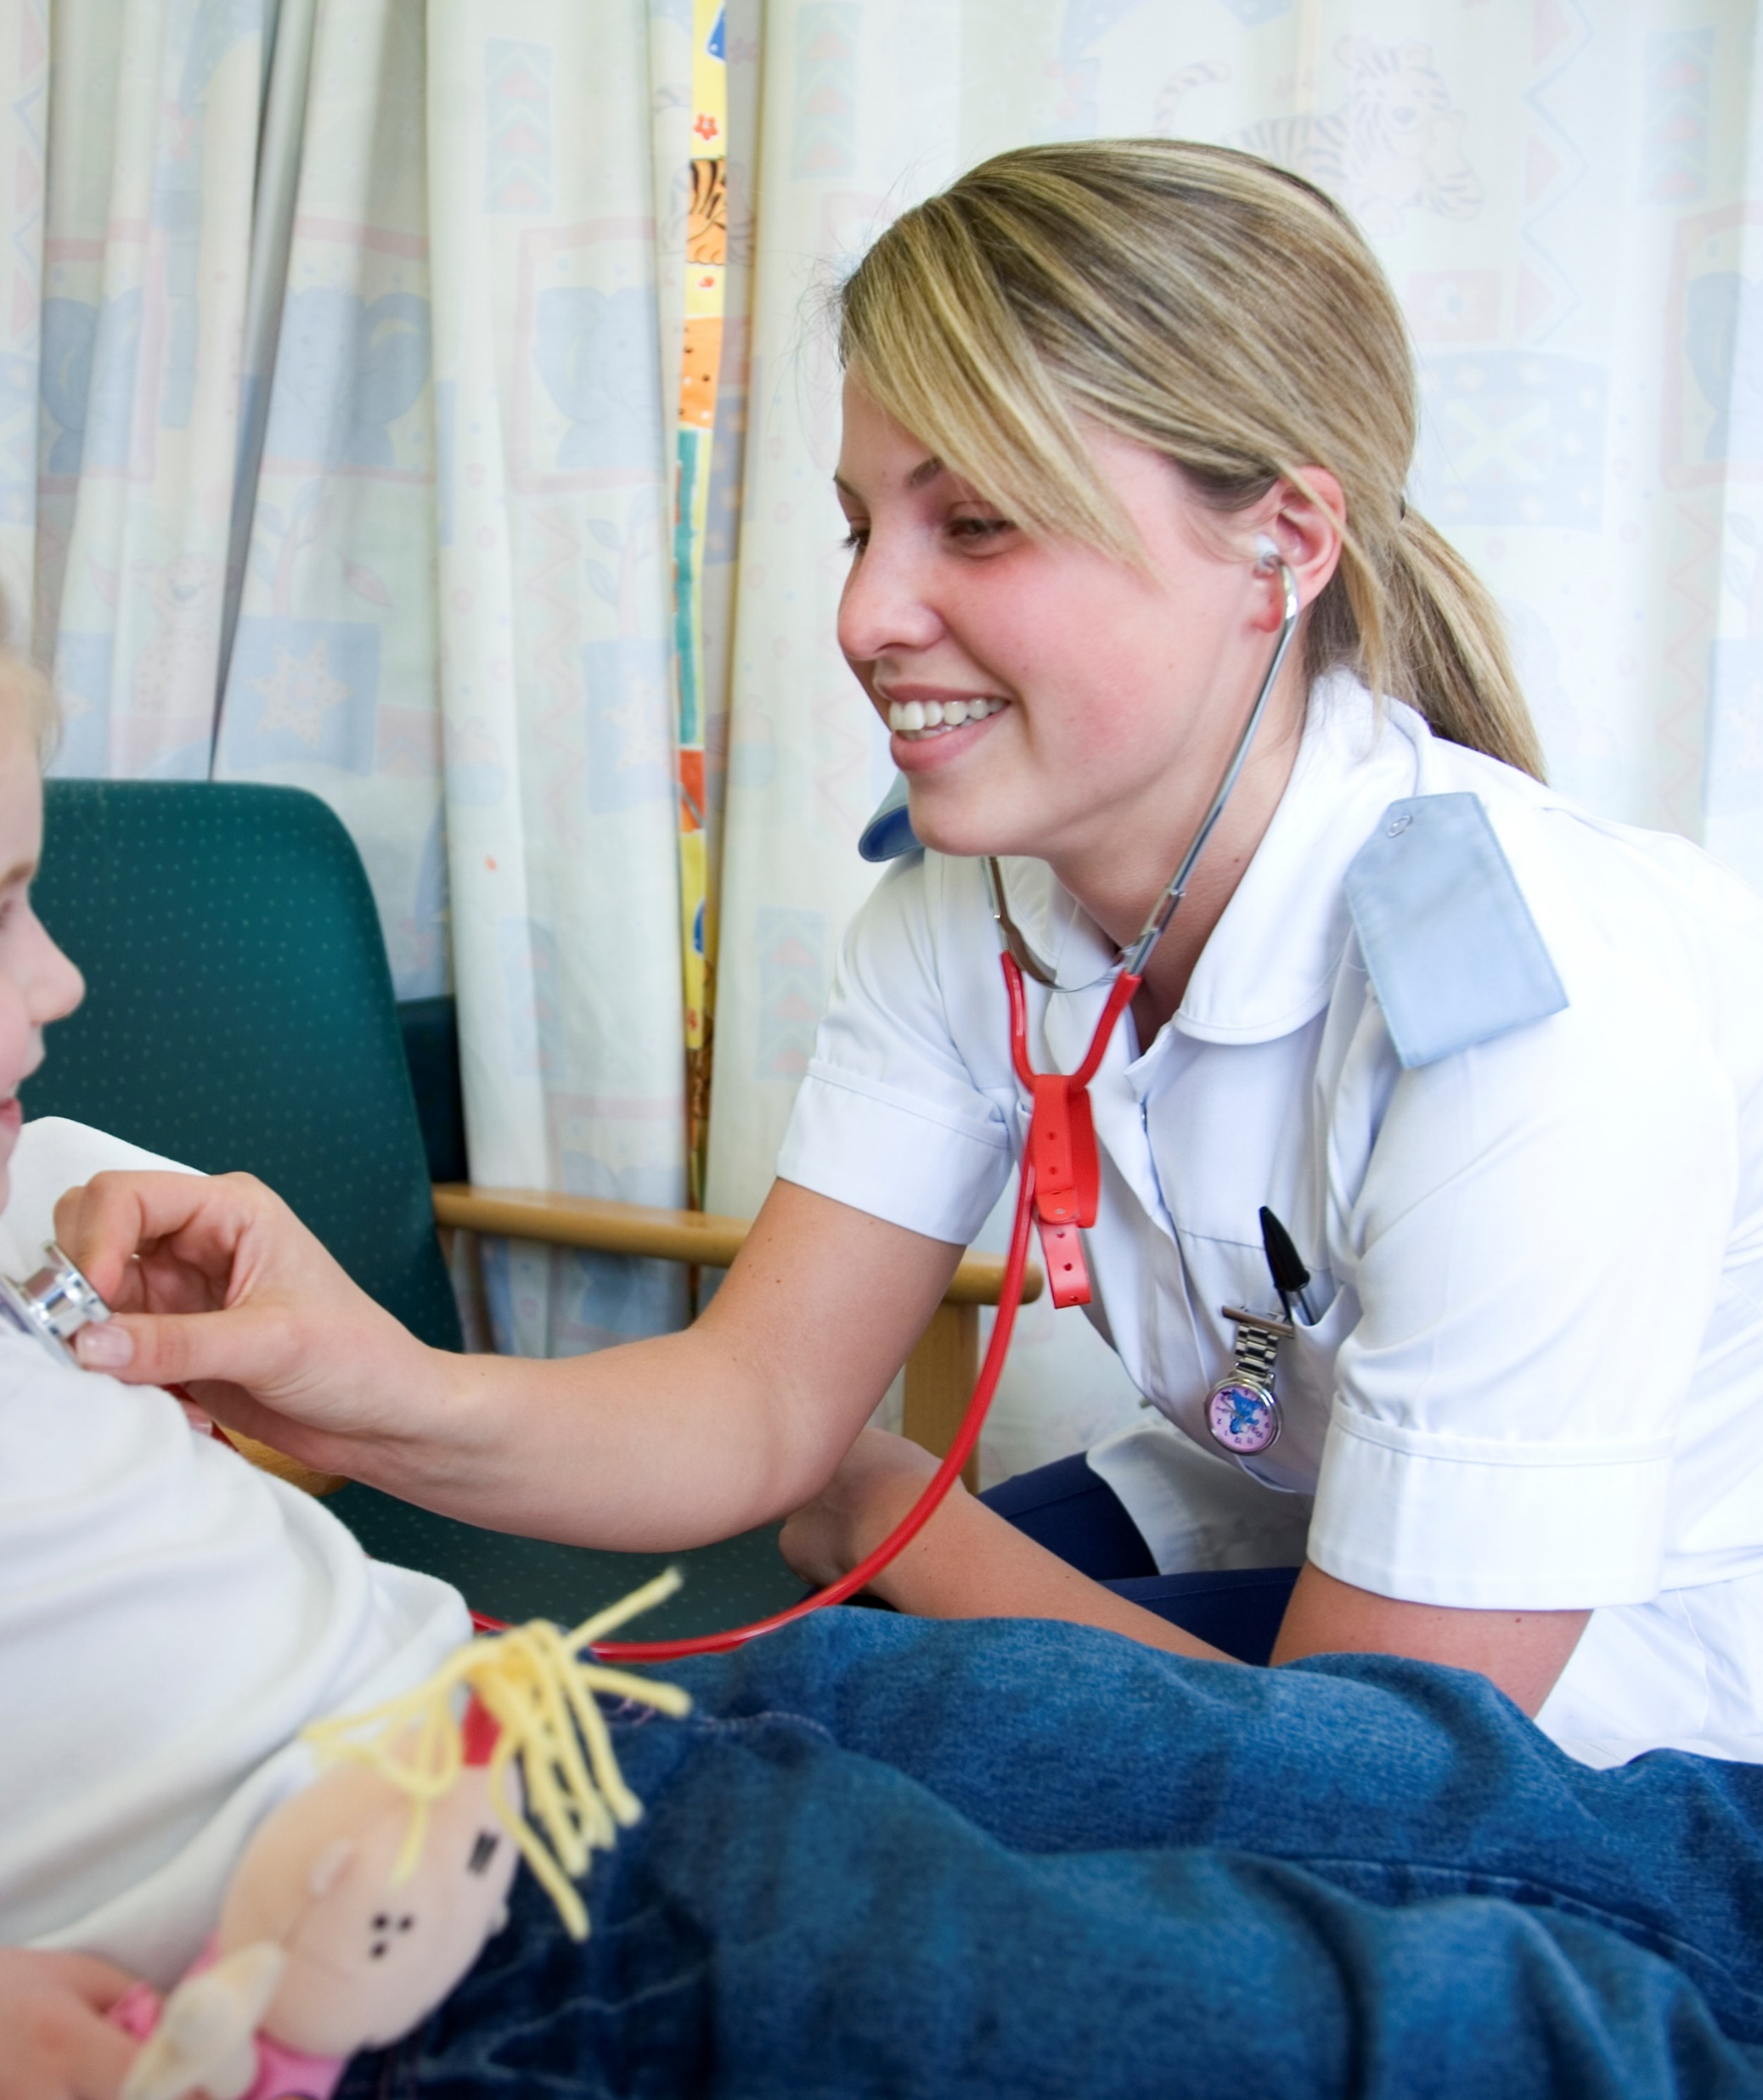
Vad kan invånaren läsa?
Journalanteckningar
Diagnoser
Provsvar (klinisk kemi)
Röntgenundersökningar
Besvarade remisser, konsultation och vårdbegäran
Vårdkontakter
Uppmärksamhetsinformation
Läkemedelsordinationer
Samordnad vårdplanering (även kommunal vård-och omsorg)
Vaccinationer
Åtkomstloggar
Aktuella spärrar för sammanhållen journalföring

Slide 27
Rutiner och instruktioner
Försegla konto
Rutin för försegling
Rutin för upplåsning
Spärra vårdnadshavare
Rutin för att blockera vårdnadshavares tillgång till barns journal
Rutin för att häva blockering för vårdnadshavare
Minderårig tillgång
Rutin för att tillgängliggöra vårdnadshavares direktåtkomst till barns journalinformation mellan 13 och 15 år
Försegla på begäran av hälso- och sjukvårdspersonal
Intranätet – Journalen via nätet
Rutinbeskrivning för försegling och upplåsning av Journalen via nätet (RUT-11993 Rutinbeskrivning för försegling och upplåsning av Journalen via nätet)
Notes:
Försegla konto: Förseglingen görs i första hand direkt i e-tjänsten Journalen av invånaren själv men för de som inte kan eller vill försegla via detta
alternativ kan det göras av administratör, genom telefonsamtal eller brev till Landstingets enhet Patient och medborgarstöd. Förseglingen gäller hela tjänsten, alltså samtliga verksamheter i samtliga regioner och landsting som är anslutna till tjänsten. Invånaren kan begära upplåsning av förseglingen via fastlagd rutin. Om en invånare inte kan/vill försegla sin journal direkt i e-tjänsten kan detta göras i vyn försegla konto i administrationsgränssnittet.
Spärra vårdnadshavare: I vissa fall kan sekretess gälla mot vårdnadshavaren, t.ex. då det kan antas att den underåriga lider betydande men om uppgifterna röjs för vårdnadshavaren.
Alla vårdnadshavare har automatiskt tillgång till sina barns journaler till dess att de fyller 13 år. Om en vårdnadshavare inte bör kunna läsa sitt barns journal kan åtkomsten spärras i vyn vårdnadsrätt
Dela journal: Vuxna personer ska kunna utse andra vuxna till ombud och ge dem direktåtkomst till journalinformation. Ombud skapas normalt av invånarna själva inne i e-tjänsten Journalen. Om ena parten är oförmögen att acceptera eller skapa en ombudsförfrågan kan en administratör utföra detta. I de fall där den ena parten inte är förmögen att acceptera eller skapa en ombudsförfrågan via användargränssnittet kan detta göras från administrationsgränssnittet.
Minderårig tillgång: Barn upp till 18 år ska inte ha direktåtkomst till sin egen journalinformation. Undantag från denna regel kan i enskilda fall beslutas av verksamhetschef. Detta undantag gäller då endast journalinformation från aktuell verksamhet/klinik. I Journalen är nu den minderårigas journal tillgänglig för vårdnadshavaren, men endast journalinformation från angiven enhet. När eventuellt angivet datum för tillgång till en enhet infaller upphör vårdnadshavarens tillgång.

Slide 28
Journalmallar för dokumentation i Cosmic
Oro för att barn far illa
Tidiga hypoteser (INS-17329 Journalmall Tidiga hypoteser)
Våldsutsatthet (INS-09246 Våldsutsatthet)
Försegling på begäran av Hälso- och sjukvårdspersonal. (INS-179 43 Försegla journal på begäran av hälso-och sjukvårdspersonal)
Notes:
Tidiga hypoteser. Mallen Tidiga hypoteser ska användas i undantagsfall och först efter noga avvägande av behandlande vårdpersonal som ansvarar för journalanteckningen. Nytt sökord i mallen är "Menprövad information". Övrig information ska dokumenteras enligt Riktlinje för vårddokumentation. Här finns uppdaterad instruktion för Tidiga hypoteser.
Våldsutsatthet. Syftet med mallen är att skydda våldsutsatta individer från att förövaren ska kunna ta del av den utsatta individens journalanteckning angående detta. Besöket/kontakten dokumenteras i ordinarie journalmall. När information om våldsutsatthet framkommer ska dokumentationsmallen Våldsutsatthet användas. Här finns instruktion och kodningstabell Våldsutsatthet.

Slide 29
Blanketter
Blankett försegla journal – 1177.se (https://www.1177.se/Varmland/om-1177-vardguiden/e-tjanster-pa-1177-vardguiden/det-har-kan-du-gora-nar-du-loggat-in/las-din-journal/las-din-journal-via-natet/)
Blankett låsa upp journal – 1177.se (FOR -17989 Upplåsning av förseglad direktåtkomst för vårdnadshavare)
Blankett försegla direktåtkomst för vårdsnadshavare (FOR-17988 Försegla direktåtkomst för vårdnadshavare)
(Blankett upplåsning av förseglad direktåtkomst till vårdnadshavare (FOR-17989 Upplåsning av förseglad direktåtkomst för vårdnadshavare)
Blankett tillgängliggöra direktåtkomst barn 13- 15 år (FOR-17990 Tillgängliggöra direktåtkomst av journalinformation via internet för vårdnadshavare till minderåring 13-15 år)
Blankett borttagande av direktåtkomst på begäran av Hälso- och sjukvårdspersonal (FOR -11966 Borttagande av direktåtkomst av journalinformation via internet på begäran av hälso-och sjukvårdspersonal)
Blankett återställande av borttagen direktåtkomst på begäran av Hälso- och sjukvårdspersonal (FOR-11988 Återställande av borttagen direktåtkomst av journalinformation via internet på begäran av hälso-och sjukvårdspersonal)
Notes:
Försegla konto: Förseglingen görs i första hand direkt i e-tjänsten Journalen av invånaren själv men för de som inte kan eller vill försegla via detta
alternativ kan det göras av administratör, genom telefonsamtal eller brev till Landstingets enhet Patient och medborgarstöd. Förseglingen gäller hela tjänsten, alltså samtliga verksamheter i samtliga regioner och landsting som är anslutna till tjänsten. Invånaren kan begära upplåsning av förseglingen via fastlagd rutin. Om en invånare inte kan/vill försegla sin journal direkt i e-tjänsten kan detta göras i vyn försegla konto i administrationsgränssnittet.
Spärra vårdnadshavare: I vissa fall kan sekretess gälla mot vårdnadshavaren, t.ex. då det kan antas att den underåriga lider betydande men om uppgifterna röjs för vårdnadshavaren.
Alla vårdnadshavare har automatiskt tillgång till sina barns journaler till dess att de fyller 13 år. Om en vårdnadshavare inte bör kunna läsa sitt barns journal kan åtkomsten spärras i vyn vårdnadsrätt
Minderårig tillgång: Barn upp till och med 18 år ska inte ha direktåtkomst till sin egen journalinformation. Undantag från denna regel kan i enskilda fall beslutas av verksamhetschef. Detta undantag gäller då endast journalinformation från aktuell verksamhet/klinik. I Journalen är nu den minderårigas journal tillgänglig för vårdnadshavaren, men endast journalinformation från angiven enhet. När eventuellt angivet datum för tillgång till en enhet infaller upphör vårdnadshavarens tillgång.

Slide 30
Patientinformation
All information patienten behöver veta om tjänsten finns på sidan för Journalen via nätet på 1177.se och invånaren ska i första hand hänvisas dit.
Det kan finnas omständigheter då en skriftlig information kan vara bra, till exempel om en person kan misstänkas inte vara fri att använda internet för sin partner. Då kan Patientbroschyr Journalen användas.

Slide 31
Nyheter på gång
Växla journal - Förtydligat för invånare som växlat till annans journal att om man lämnar Journalen
Tillväxt - Anpassat tillväxtkurvor för längd och vikt upp till gymnasieålder
Lagts till en länk till eHälsomyndighetens receptlista i Läkemedelskollen

Slide 32
Stöd och behandling

Slide 33
Stöd och behandling
Utvecklingen har finansierats av SKR via överenskommelser med Socialdepartementet
Alla regioner är anslutna och tjänsten ingår i nationella tjänsteutbudet på Inera
Plattformen ger vårdgivare möjlighet att erbjuda stöd, behandling och utbildning till invånare på ett säkert sätt via 1177
Notes:
det ska öppnas en nationell utgivarenhet - Björn ska vara del i detta? Kanske start till hösten?

Slide 34
Medicinskt informationssystem
E-tjänsten Stöd och behandlings tekniska plattform som är lättillgänglig, användarvänlig och säker.
Plattformen följer de lagar och regelverk som krävs för att vara ett nationellt medicinskt informationssystem, bland annat ur ett informations- och patientsäkerhetsperspektiv.
Plattformen lagrar patientuppgifter endast under behandlingsperioden

Slide 35
Möjligheter i Stöd- och behandling
Behandlingsprogram -kan vara en behandling som erbjuds via internet som innehåller textmaterial, övningar och skattningsformulär
Stödprogram -kan vara en insats som erbjuds via internet i form av ett rehabiliteringsprogram,
Stöd -kan erbjudas via internet i form av digital kommunikation, utbildning och självskattningar.
Notes:
det ska öppnas en nationell utgivarenhet - Björn ska vara del i detta? Kanske start till hösten?

Slide 36
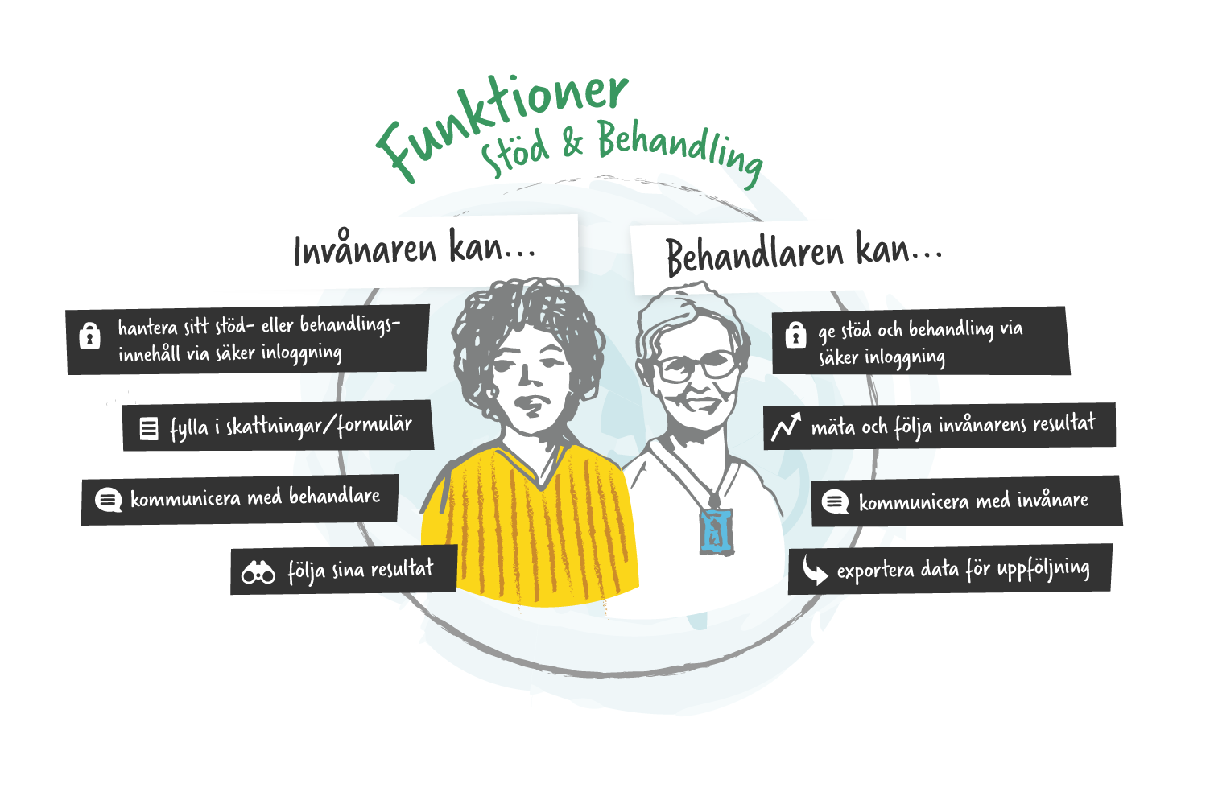

Slide 37
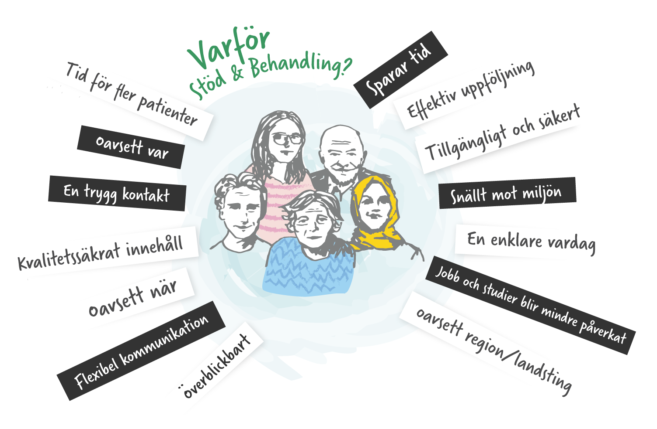
Notes:
Patienten/invånaren är medspelare
Öppnar för ökad:
delaktighet
tillgänglighet
jämlik vård och lika behandlingsprinciper
medskapande
självständighet

Slide 38
Några exempel på införanden av stöd och behandling

Slide 39
KBT via nätet
Ångesthjälpen
Ångesthjälpen Ung
Oroshjälpen
Depressionshjälpen
Stresshjälpen
Sovhjälpen
ADHD-hjälpen (pilot planeras)
Notes:
Genom e-tjänsten Stöd och behandling 1177 får patienterna en större medverkan i och överblick över sin vård. Patienterna behöver inte passa särskilda tider utan kan på ett säkert sätt ta del av stöd- eller behandlingsprogram var och när det passar dem bäst. Behandlarna får genom Stöd och behandling ett komplement till traditionella vårdmöten. Att kunna följa sina patienters framsteg, ta del av information som de lägger in, och på olika sätt ge direkt återkoppling, ger behandlarna ett effektivare arbetssätt. Det ger dem möjlighet att hjälpa fler och en ökad kvalitet i mötet med patienterna. Region Värmland erbjuder 6 behandlingsprogram (Depressionshjälpen, Oroshjälpen, Sovhjälpen, Stresshjälpen, Ångesthjälpen, Ångesthjälpen ung) via Stöd och behandling 1177. Målgruppen för behandlingen är patienter med mild till måttlig problematik.

Slide 40
Min vårdplan
Nationella cancerstrategin
Digital version via 1177
Aktuella diagnosgrupper: -Bröstcancer -Äggstockscancer -Prostatacancer -Peniscancer -urinblåsecancer -Tjock och ändtarmscancer -Tumörer i centrala nervsystemet
Digital kontakt med kontaktsjuksköterska
Vårdplanen följer patientens process
Notes:
Min vårdplan via 1177 är en del av den nationella cancerstrategin och innehåller bland annat information om patientens diagnos och vilka utredningar patienten ska göra och när. I Min vårdplan får patienten information och stöd under sin utredning, behandling, rehabilitering och uppföljning. Patienten kan även skicka meddelanden till sin kontaktsjuksköterska, läsa fördjupad information via länkar och besvara formulär.
Patienten når Min vårdplan via sin smartphone, läsplatta eller dator. Vårdplanen kan uppdateras på distans och följa med patienten genom vårdprocessen även när olika vårdgivare är involverade. Min vårdplan gör också att verksamheterna har ett nationellt sammanställt informationsmaterial att utgå från i sitt arbete, så att de slipper ägna tid till att själva ta fram och förvalta den.
Under 2021 har 6 diagnosgrupper och nationella vårdplaner implementeras i regionen. Införandet fortsätter under 2022 i nära samverkan med alla regioner och Regionala cancercentrum. Inom regionens ansvarsområde för effektmålet god, jämlik och jämställd hälsa ingår; tillgänglighet, vårdkvalitet, patientens perspektiv, folkhälsa och digitala tjänster”.

Slide 41
Införande pågår
Stöd efter din hjärtinfarkt (avtal med Region Stockholm)
Stöd vid kranskärlssjukdom (avtal med Region Stockholm)
Smärtskolan (Västra Götalandsregionen)
Lär dig mer om AST (egenutveckling)

